Slide 1
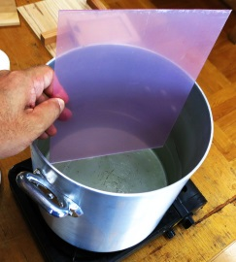
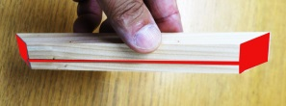
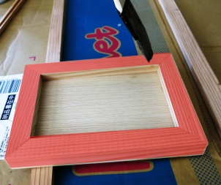
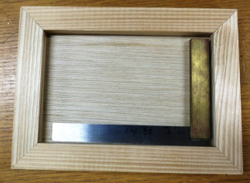
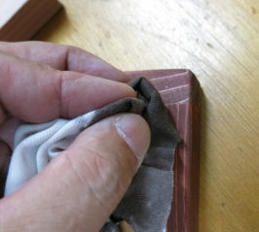
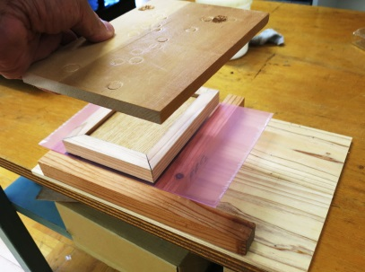
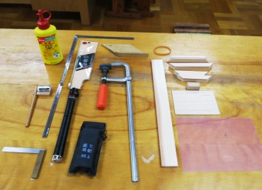
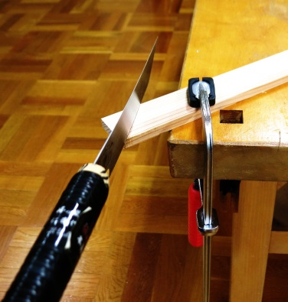
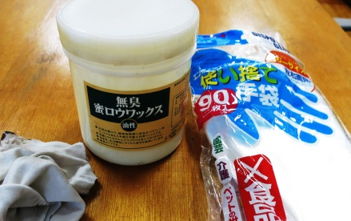
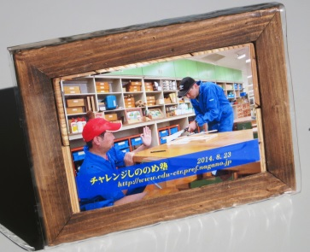
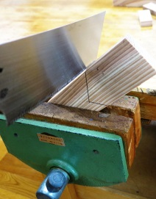
つくりかた
ケース
くみたて
とそう
カバー
木工ボンドをぬります（赤いところ）
ハケでぬります（赤いところ）
お湯であたため
やわらかくします
（先生といっしょに）
ぬるのは
わくだけ
組み立ててゴムをまいてかわかします
スコヤ
かたに
はめこんで
形をつくり
最後に
ビニールを
はずす
ぬので
ふきとって
色をちょうせい
直角をかくにん
とそうはケースの時も「使いすてのてぶくろ」を使って下さい
パズル
せつだん
とそう
クランプでとめて，
まっすぐひきます
のこぎりの刃を全部つかう
刃をねかして，左右にはかたむけない
切り始め・切り終わりはゆっくりと
えんぴつの線がうすく（線の半分）残るのが最高に上手
パズルは「みつロウ ワックス」で
とそうします
ここだけは
木工万力で
たてにとりつけ
うすくのばすのがコツです
クランプ
安全第一
木工万力

